Slide 1


谈话
汇报人：朱俊泽
日期：2024.10.28

Slide 2
目录
01
了解、学习到的一些大模型的方向
CONTENTS
02
计划

Slide 3
01
了解、学习到的一些大模型的方向

Slide 4
1.了解、学习到的一些大模型的方向
Survey
浏览的一些博客和survey：

Slide 5
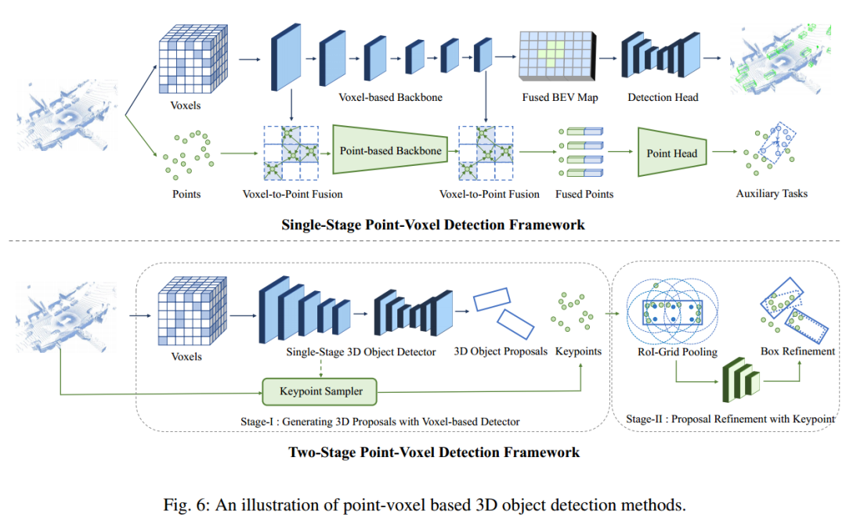
1.了解、学习到的一些大模型的方向
侧重方向
点云/点+体素：
Yuan J, Zhang B, Yan X, et al. Ad-pt: Autonomous driving pre-training with large-scale point cloud dataset[J]. Advances in Neural Information Processing Systems, 2024
之前做过一次基于点云的数据分析小算法，然后看到了一篇点云的预训练论文，感觉点云方向的数据分析也是一个不错的方向，然后一些基于点+体素的3d detection能够利用到一些box proposal的方法，我想就是能不能够在这个proposal上做工作，在这两种元素的结合方式上做文章
2d based method (transformer) 2d方法的迁移：
Misra I, Girdhar R, Joulin A. An end-to-end transformer model for 3d object detection[C]//Proceedings of the IEEE/CVF international conference on computer vision. 2021
做一些从2d detection迁移来的想法做3d detection，比如Transformer detr之类的，老师之前也推荐过一篇detr改 的3d detection，我想的就是能不能在基于Transformer的变体或者yolo迁移到3d detection方面上做文章。比如老师之前推荐的那一篇文章下文的complex-yolo：
imon M, Amende K, Kraus A, et al. Complexer-yolo: Real-time 3d object detection and tracking on semantic point clouds[C]//Proceedings of the IEEE/CVF

Slide 6
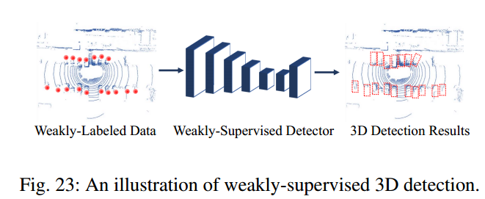
1.了解、学习到的一些大模型的方向
有了解但是没太多想法的方向
监督问题：
之前了解到的方向大多数默认全监督，有些半监督，弱监督，自监督的模型也很重要
我想的是能不能做一些这类方向的内容，不过我对半监督和弱监督自监督的理念不是很熟悉
域适应的问题：
在不同的环境下，3d detection在一个领域内训练出来的模型在另一个领域表现不好。就比如之前老师推荐的论文里面说的那个室内室外点云的信息密度不同问题，室内太过密集导致浪费，室外太过稀疏导致缺失。
我想能不能多参考一些方法在这些不同区域内模型的适应问题做文章。比如说点云-体素结合时出现的室内室外问题等

Slide 7
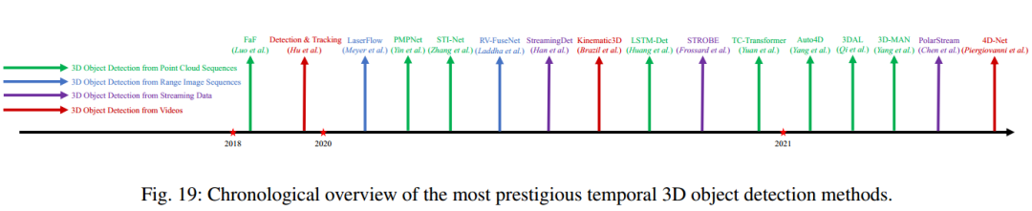
1.了解、学习到的一些大模型的方向
有了解但是没什么概念的方向
多模态融合：
LiDAR-相机、雷达、地图融合等方法。多视图多视点融合。
时序信息的检测：
激光雷达序列检测，流输入检测，从视频中检测。了解了光流处理中的光流评价问题，端到端的光流检测的小空缺，在想能不能实现一些端到端的光流测评模型

Slide 8
02
计划

Slide 9
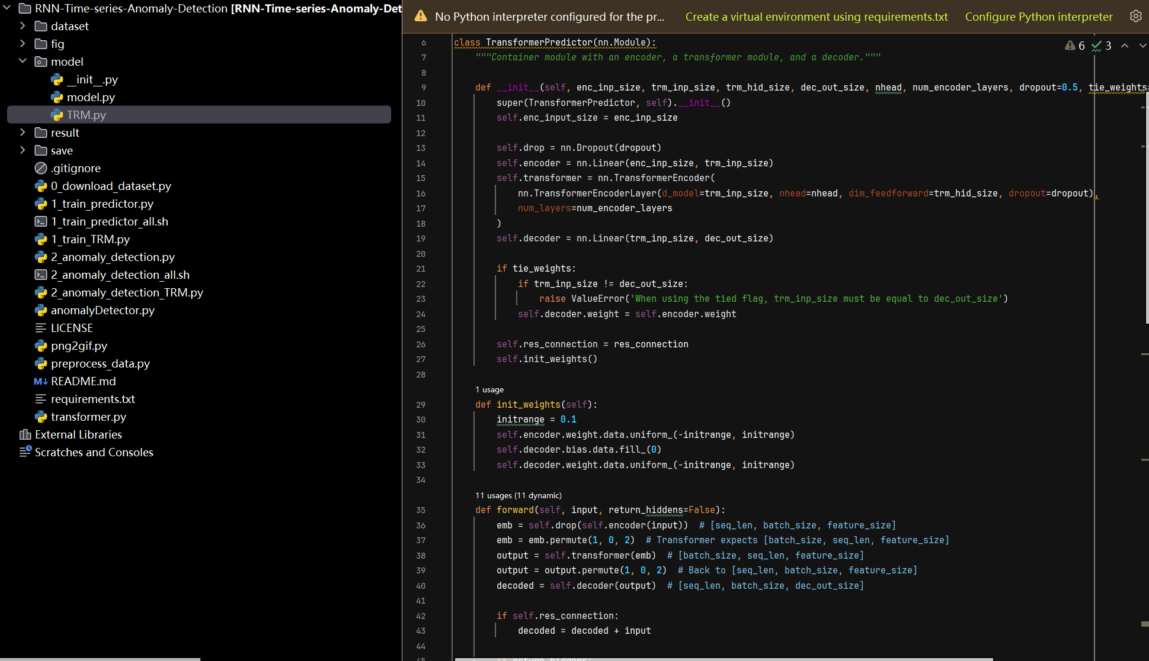
3计划
对待目标检测：
1. 偏重应用方面的去学习，yolo调参之类的
1.一些代码改成Transformer及其变体,比如RNN->Transformer(右图)
2.一些work内的增加架构（比如说多加一层layernorm，多加一层残差）
找一个合适的方向：

Slide 10
THANKS
谢谢观看

